Slide 1
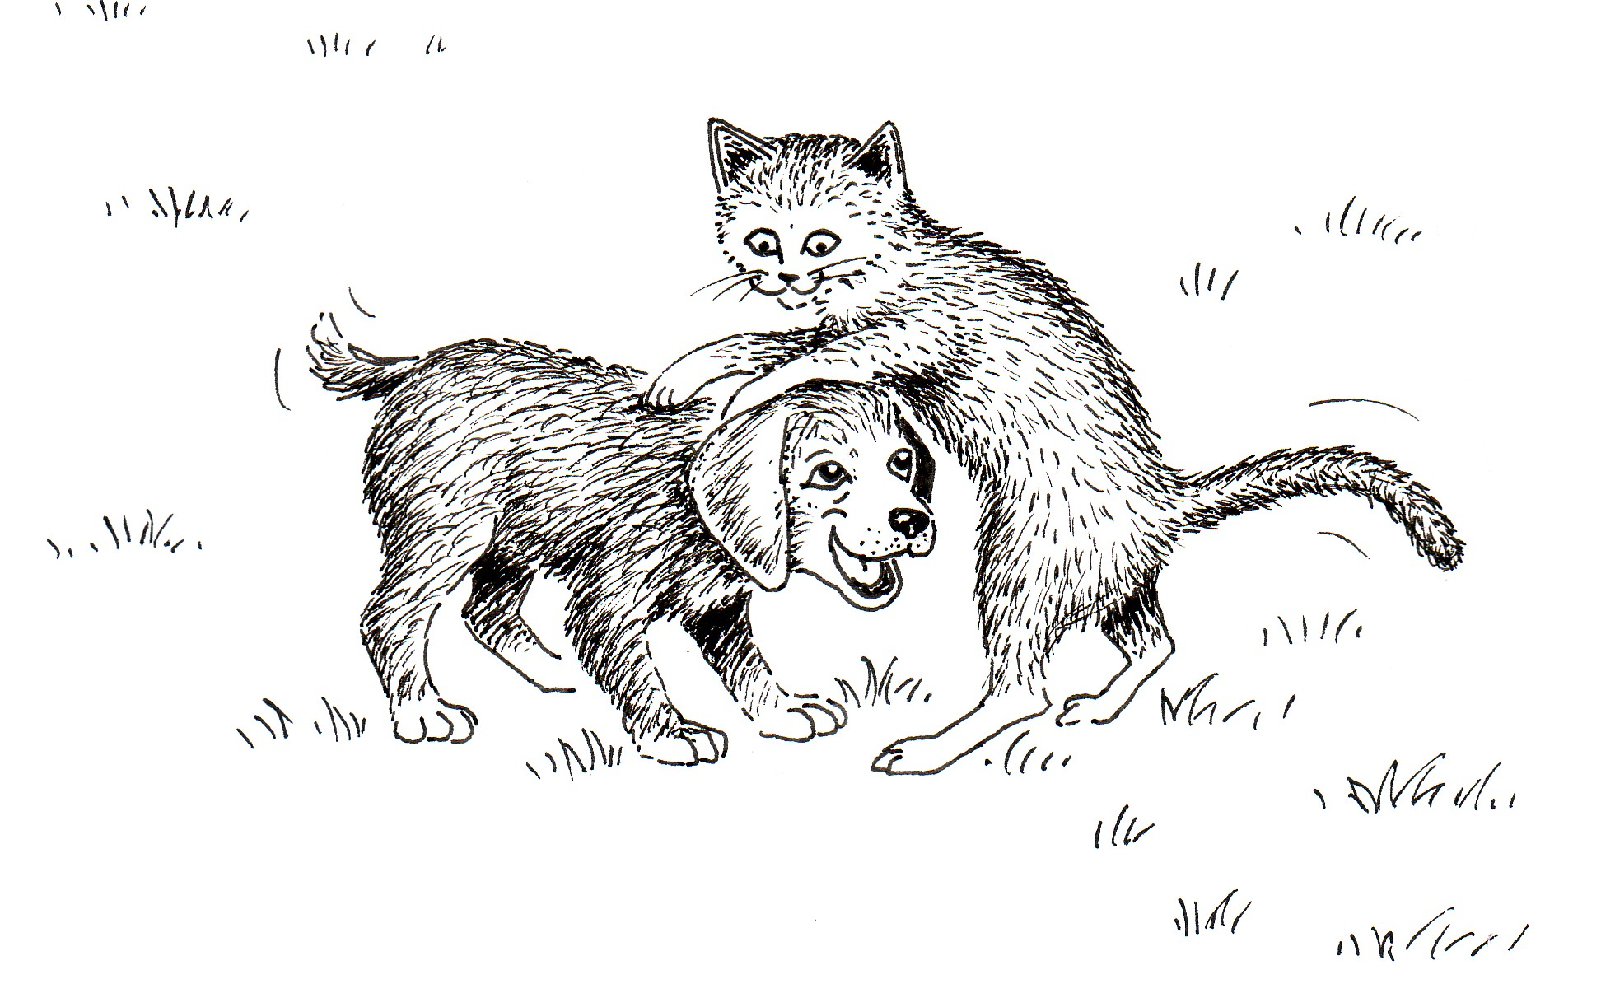
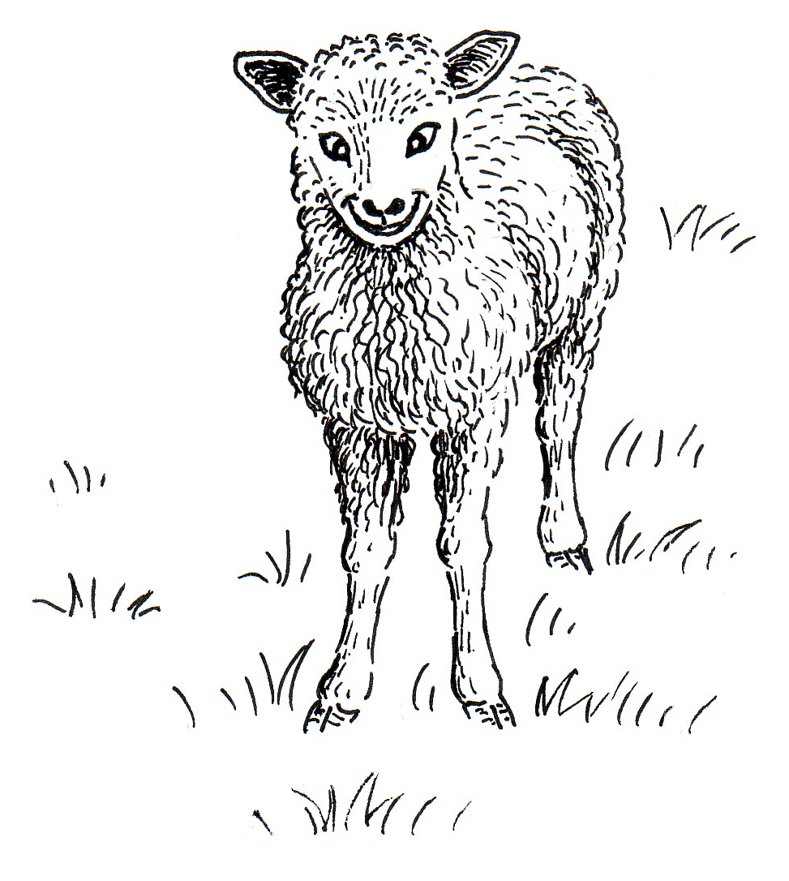
T t
Bóndin eigur lítlan hund
/: Bóndin eigur lítlan hund,
Trilla eitur hann :/
T- R- I- L- L- A, T- R- I- L- L- A
T-R-I-L-L-A,
Trilla eitur hann.
Bóndin eigur lítlan køtt.
Bóndin eigur lítið mæ.
Tá hann rópar: ’Trilla mín,’
trilla øll av stað.

Slide 2
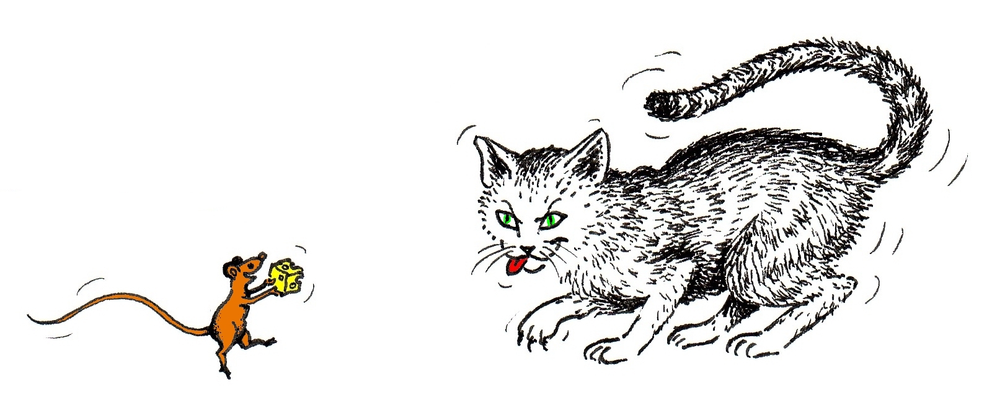
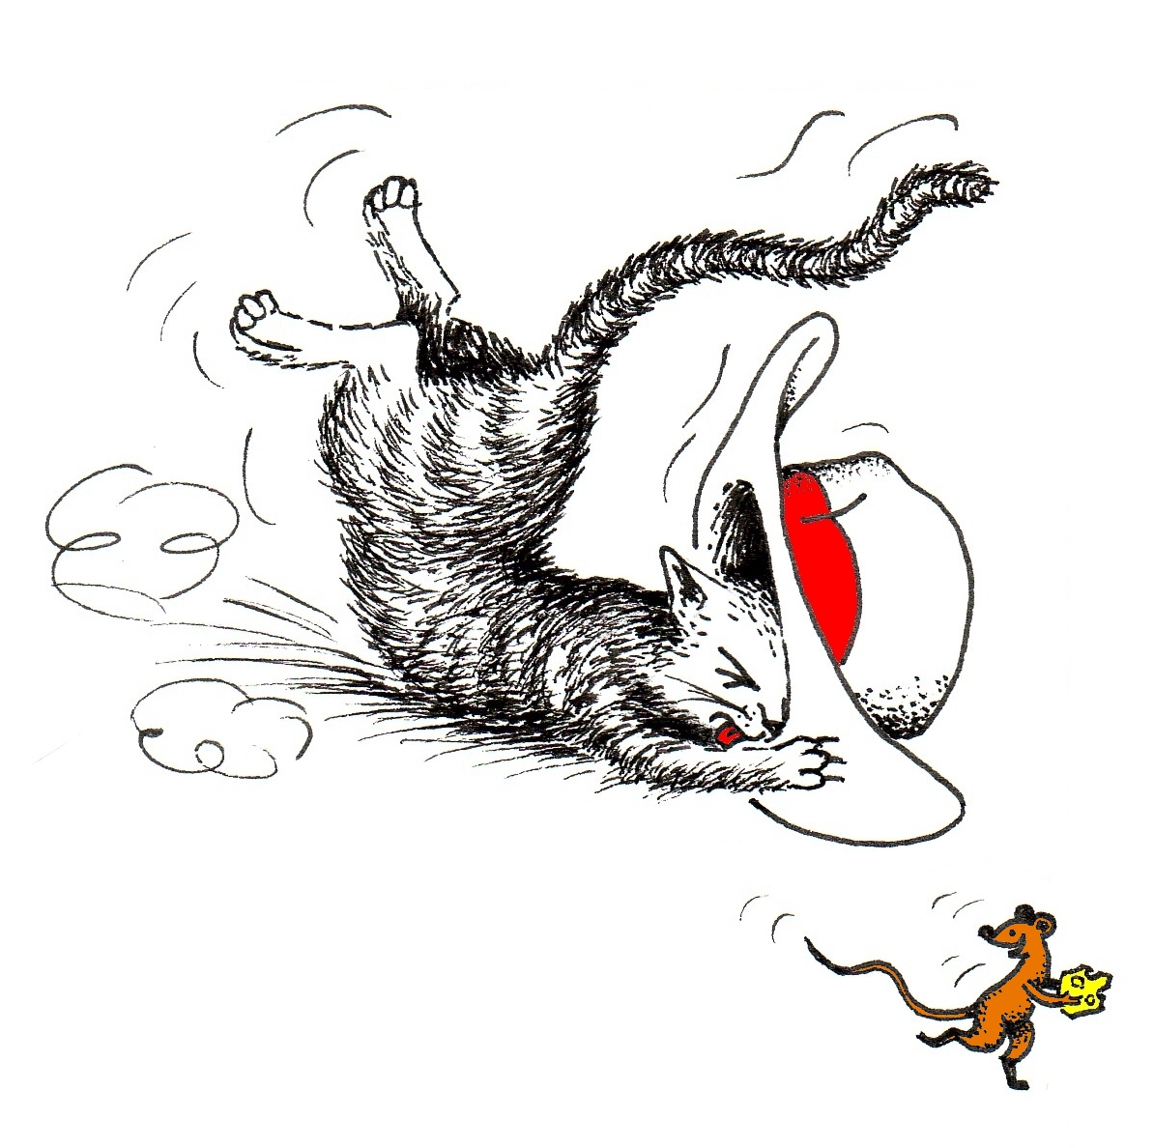
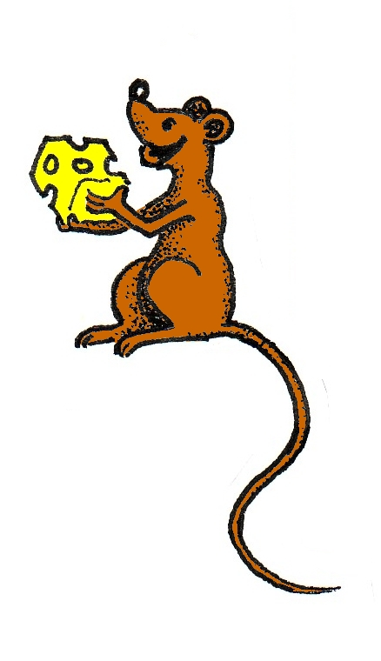
Ein mús og ein ketta
Ein ketta sá
eina mús á tá.
Kettan datt
í ein hatt.
Músin át ost.

Slide 3
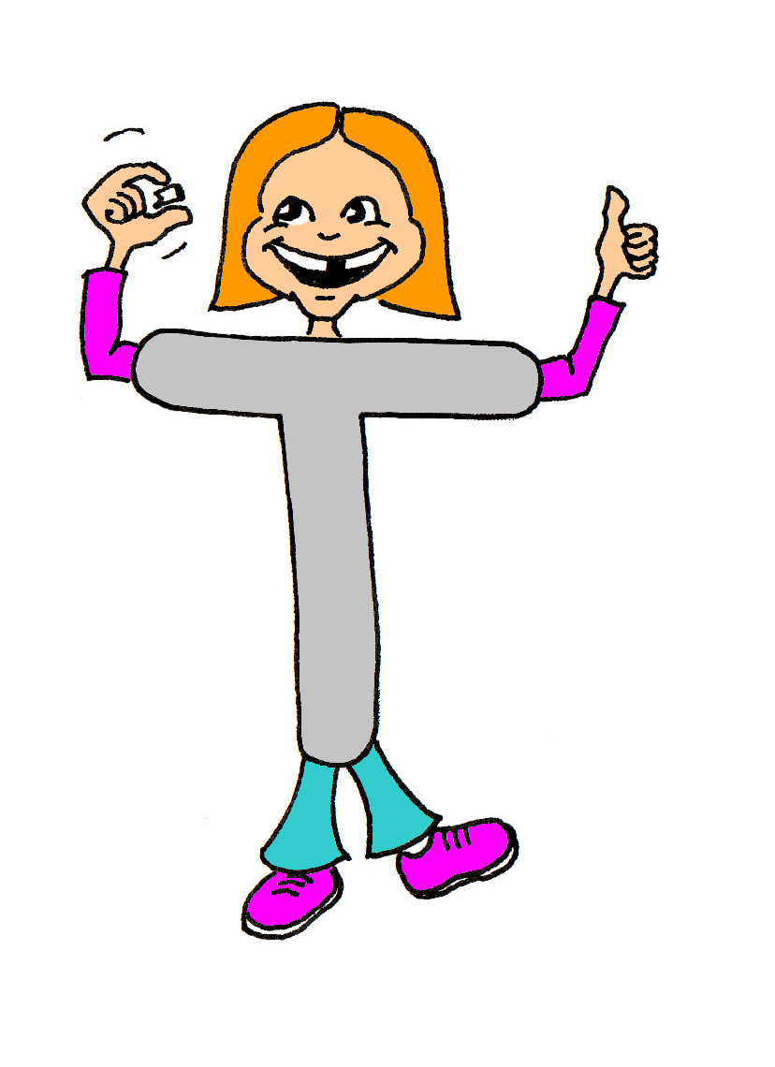
Hey, eg eiti T,
og eg havi mist eina tonn.

